Slide 1
PENGEMBANGAN WEBSITE E-COMMERCE UNTUK PROYEK DARULANG
2072001 Matthew Julian

Slide 2
PENDAHULUAN

Slide 3

LATAR BELAKANG
Kewirausahaan

Slide 4

LATAR BELAKANG

Slide 5
RUMUSAN MASALAH
Bagaimana membuat website e-commerce yang menarik?
Bagaimana website e-commerce dapat meningkatkan kesadaran masyarakat terhadap lingkungan dalam hal ini adalah sampah?

Slide 6
TUJUAN PEMBAHASAN
Dengan adanya fitur – fitur yang lengkap dan menarik pada website e-commerce.
Dengan semangat user untuk mengumpulkan poin yang didapat dari menukarkan sampah yang mereka punya.

Slide 7
INSTANSI

Slide 8
PROFIL PERUSAHAAN

Slide 9
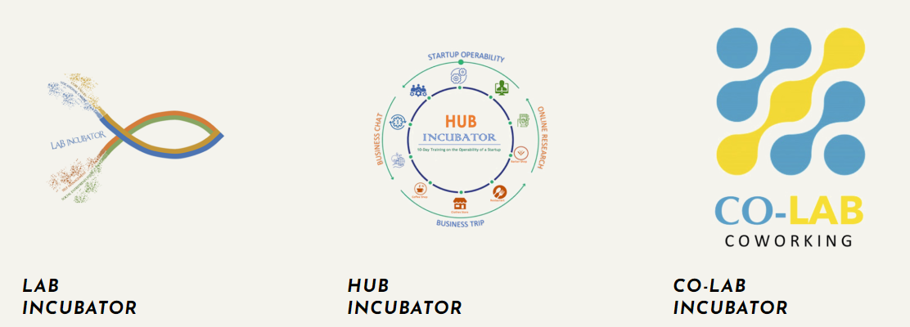
PROFIL PERUSAHAAN

Slide 10
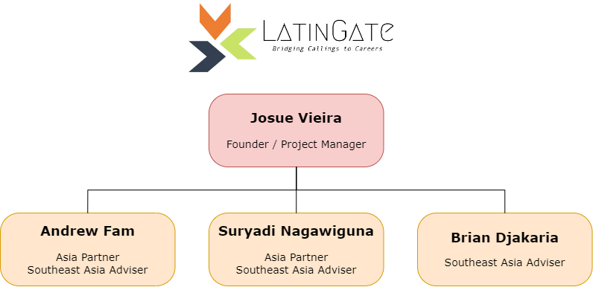
STRUKTUR ORGANISASI PERUSAHAAN

Slide 11
HASIL PEKERJAAN

Slide 12


TAHAP IMPLEMENTASI

Slide 13
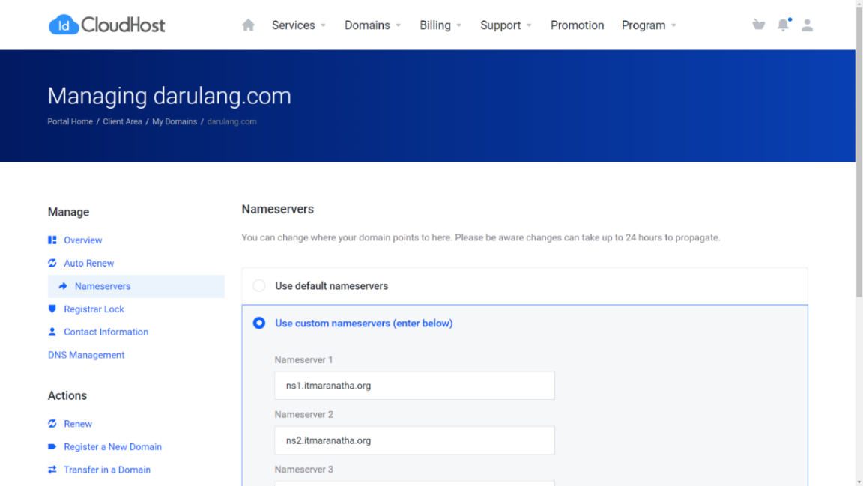
HOSTING & DOMAIN

Slide 14
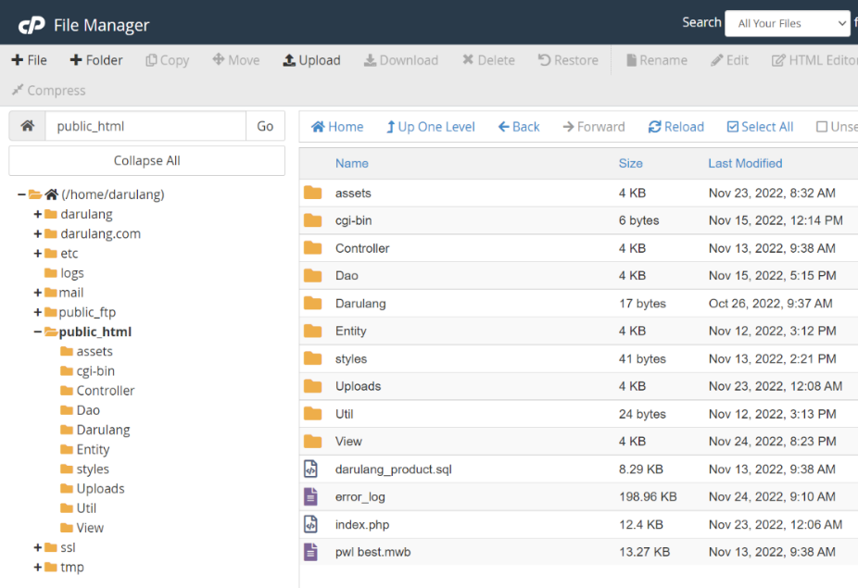
HTML PHP

Slide 15
HTML PHP
Menggunakan model MVC atau Model-View-Controller untuk memisahkan database, proses, dan tampilannya

Slide 16
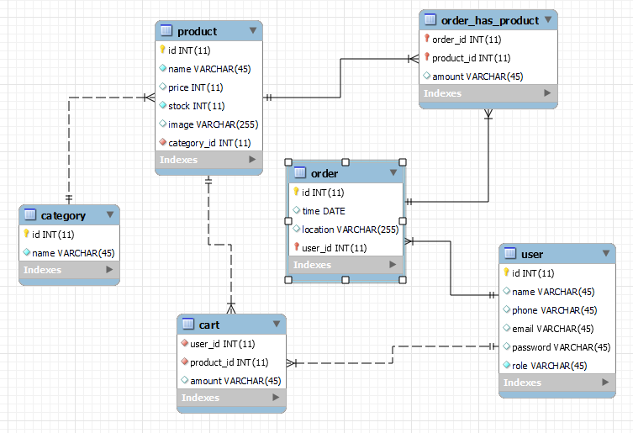
MySQL DATABASE
Model dari database Darulang

Slide 17
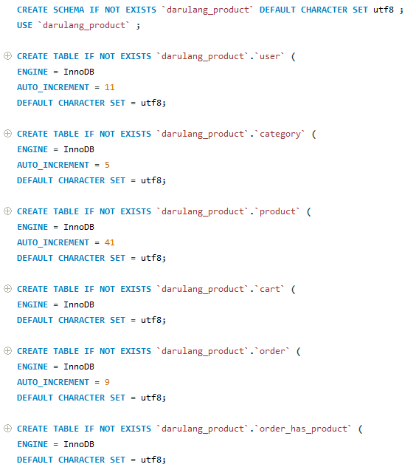
MySQL DATABASE
Script SQL dari database Darulang

Slide 18
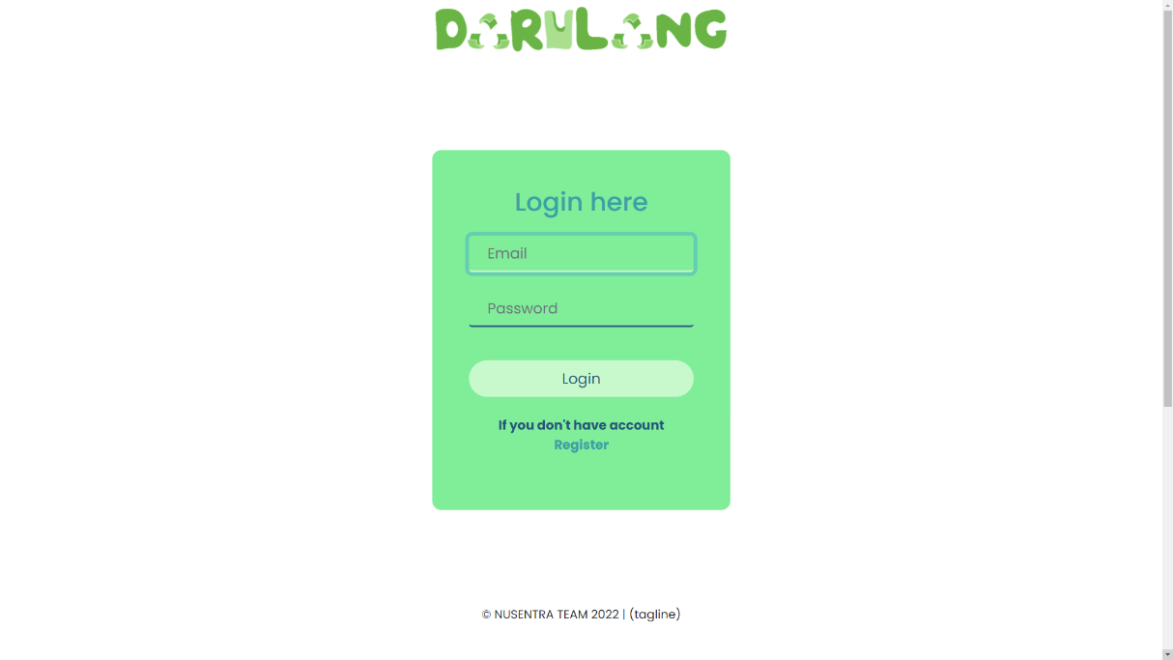
FITUR – FITUR PADA WEBSITE DARULANG
Login

Slide 19
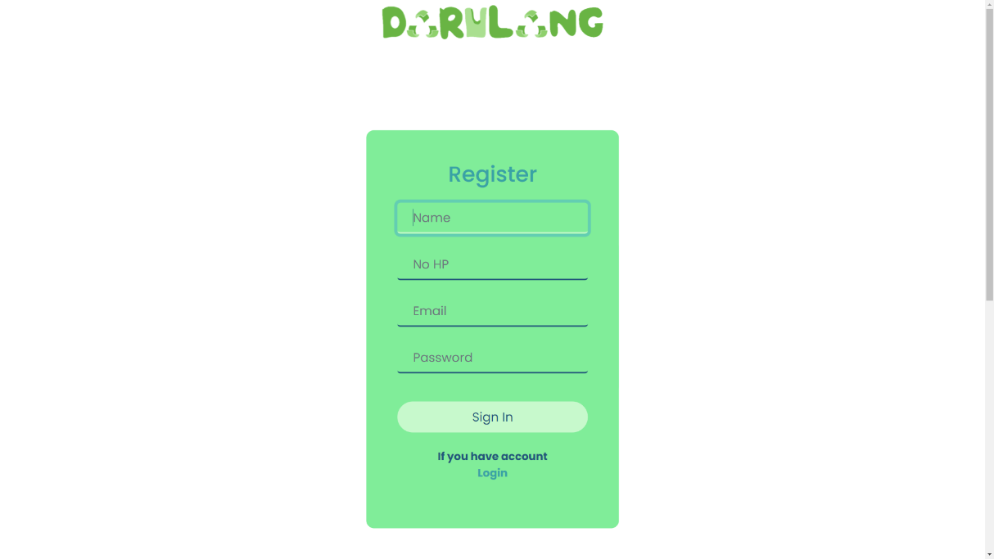
FITUR – FITUR PADA WEBSITE DARULANG
Register

Slide 20
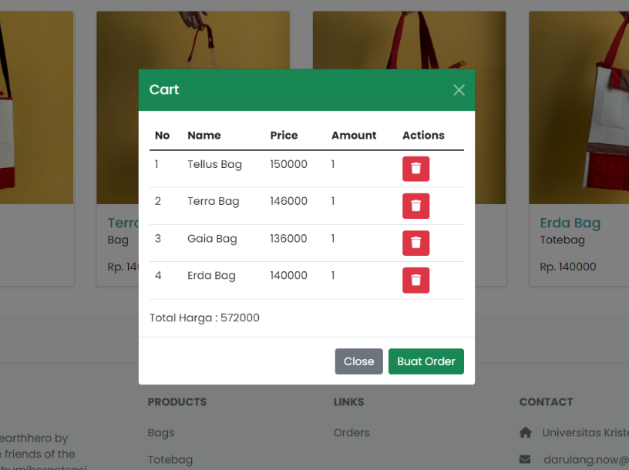
FITUR – FITUR PADA WEBSITE DARULANG
Cart

Slide 21
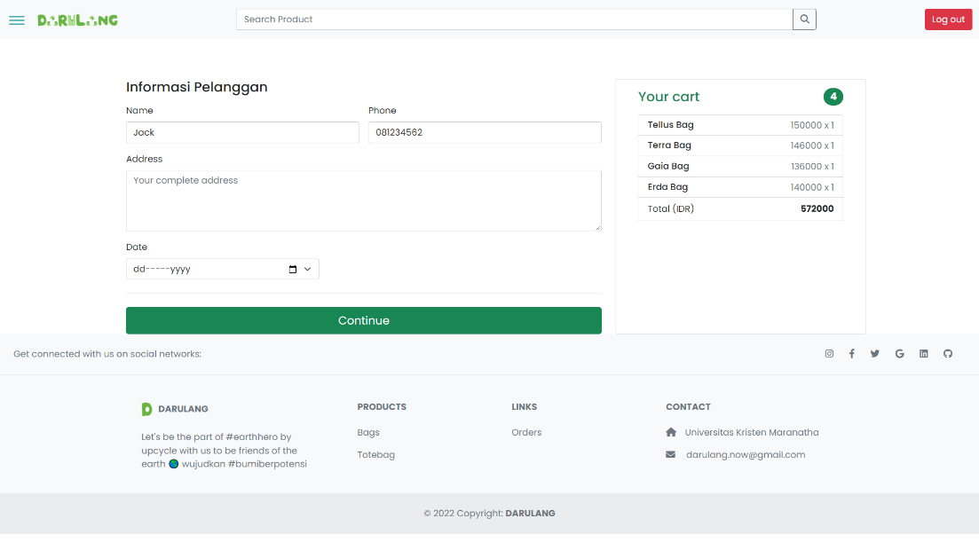
FITUR – FITUR PADA WEBSITE DARULANG
Order

Slide 22
SIMPULAN & SARAN

Slide 23
SIMPULAN
Membuat e-commerce yang menarik tidak selalu dengan website yang kompleks tetapi dapat juga dengan website yang sederhana.
Meningkatkan kesadaran masyarakat dengan menggunakan platform website e-commerce sebagai media yang dibentuk harus dapat mengajak dan mengkampanyekan mengenai lingkungan.

Slide 24
SARAN
Banyak mempelajari mengenai bisnis atau kegiatan yang berkaitan dengan bisnis
Menambah fitur - fitur yang digunakan pada website e-commerce

Slide 25
TERIMA KASIH

